Slide 1
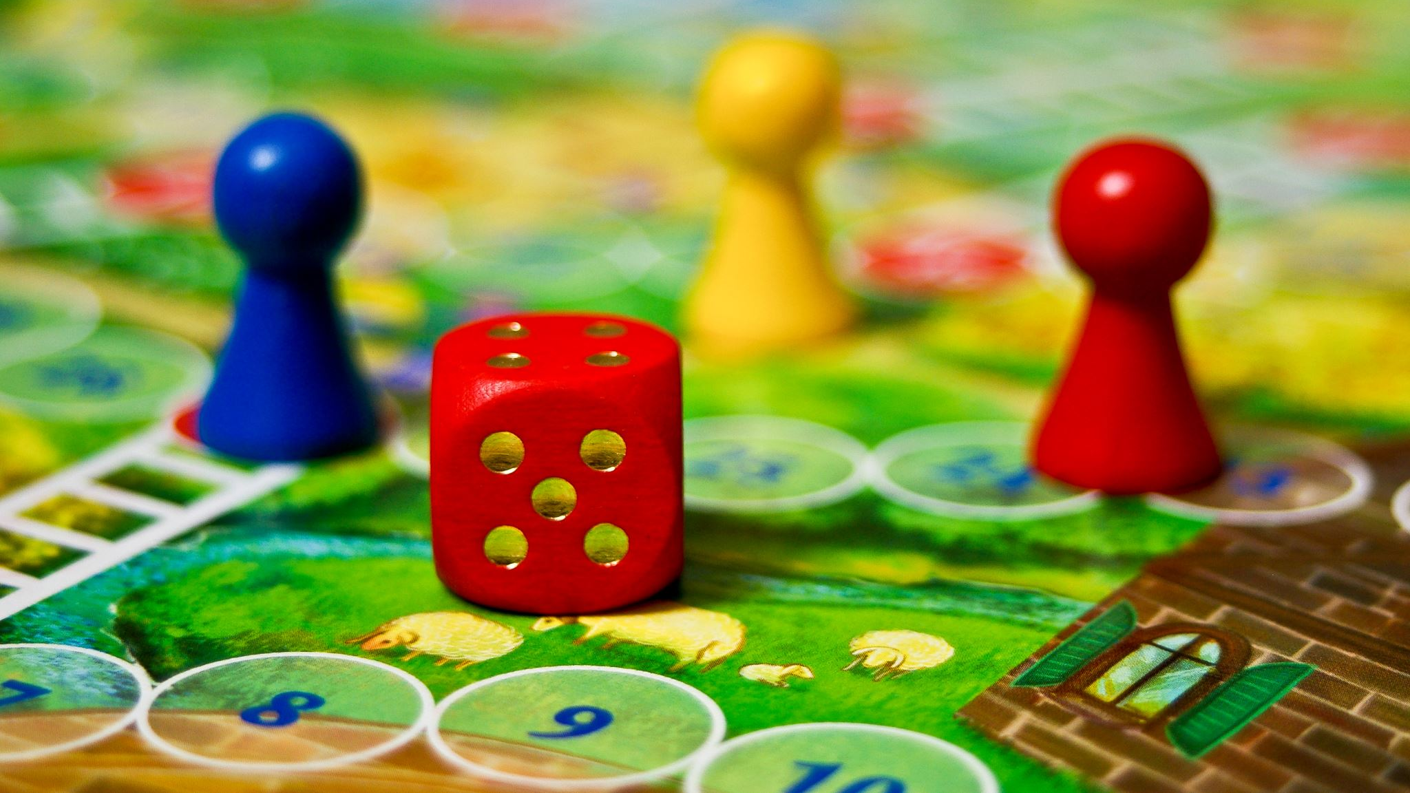
Presentación del juego Tetris
Autor: Pablo Marián Vasco
Soy el autor de este juego, sin ser todo el código original mío.

Slide 2
Breve descripción del juego y las normas para jugarlo
Piezas comienzan a caer desde lo alto del área de juego una a una, el juego terminará en el momento que las piezas apiladas sobrepasan la parte superior del área de juego. Puedes eliminar piezas rellenando todo los espacios vacíos en una fila. También perderás si el contador de tiempo llega a cero. Se puede adquirir más tiempo eliminando filas.

Slide 3
Principales dificultades y aprendizajes
Uso del requestAnimationFrame
Uso del canvas y su contexto, del URLSearchParams, utilización del setInterval y diferencia con el setTimeout y la creación y utilización de matrices.

Slide 4
Elementos implementados
setInterval y clearInterval - Hace que el contador se reduzca cada segundo y lo para cuando el juego termina.
requestAnimationFrame y cancelAnimationFrame - Crea el efecto de las fichas cayendo y controla que se detengan cuando colisionan con otras y eliminar las filas.
localstorage - Guarda el ranking de puntuación con el nombre, los puntos, el tiempo y la dificultad en la partida del jugador.
Eventos de teclado - Control de las piezas con las flechas direccionales del teclado y al terminar el juego cambio a la pantalla de inicio junto con el guardado de datos de la sesión al pulsar ‘Enter’.
URLSearchParams - Recoge el parámetro de la dificultad enviado con el get del formulario.

Slide 5
Comentarios de feedback
¿Algún comentario de feedback sobre la práctica?
Estuvo chida la vaina.
¿Qué mejorarías o cambiarías?
Añadir una caja con la siguiente ficha.
Mejoras visuales y estéticas.

